Slide 1



আজকের পাঠে স্বাগতম

Slide 2


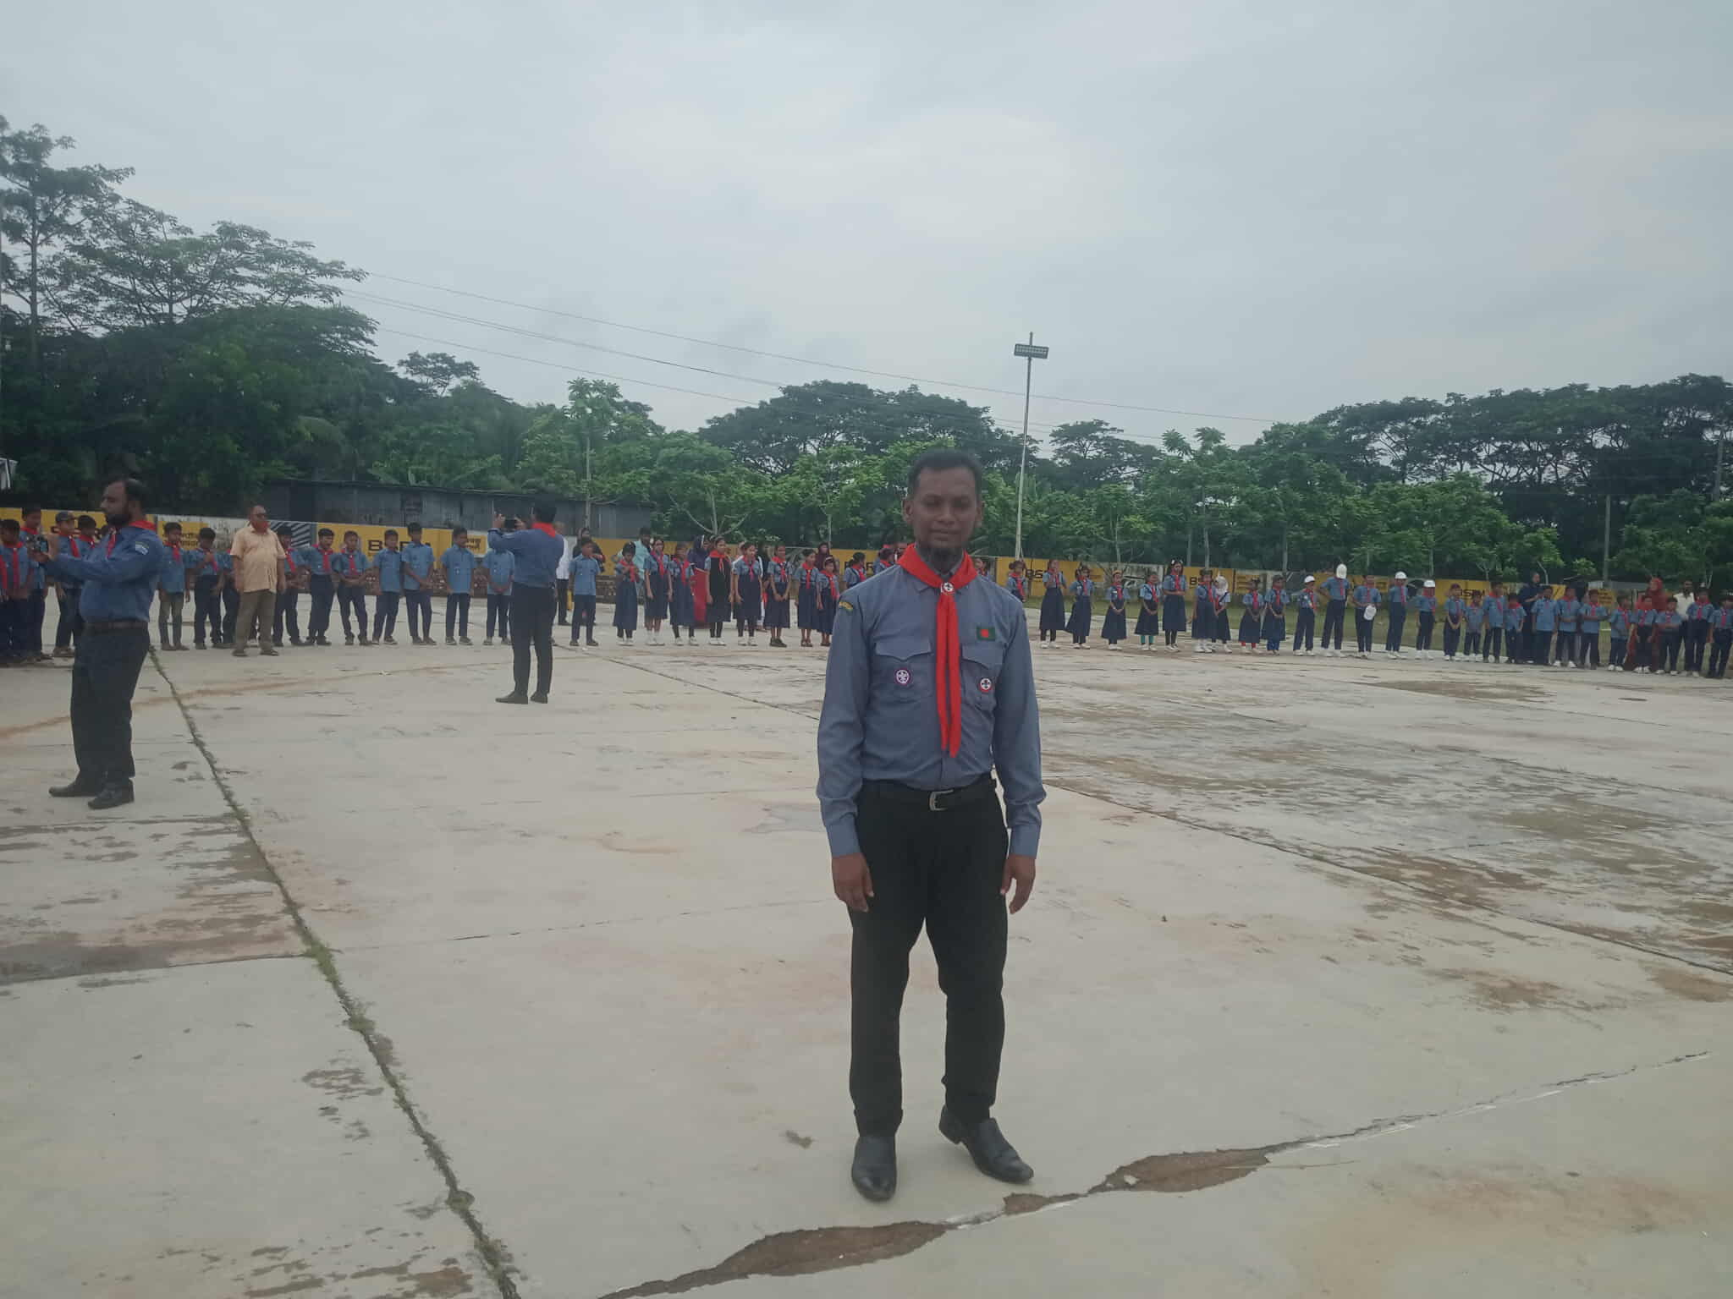
শিক্ষক পরিচিতি
জাবের দেওয়ান
সহকারী শিক্ষক
৬৬ নং আড়পাঙ্গাশিয়া সরকারি প্রাথমিক বিদ্যালয়।
আমতলী, বরগুনা।
jaberdewanjaber@gmail.com

Slide 3
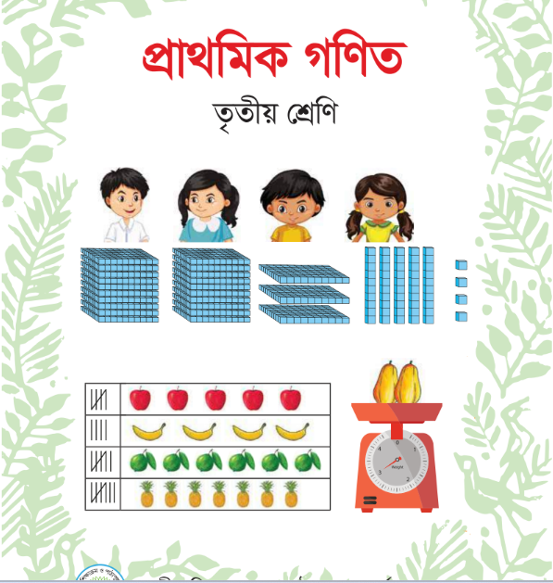


পাঠ পরিচিতি
বিষয়ঃ প্রাথমিক গণিত
শ্রেণিঃ ৩য়
আজকের পাঠঃ অধ্যায় ১
পাঠঃ গণনা
পাঠ্যাংশঃ স্থানীয় মানের সাহায্যে সংখ্যার তুলনা।
সময়ঃ ৫০ মিনিট
তাং – 13/০১/২০২৬

Slide 4

শিখনফলঃ

Slide 5


পূর্ব জ্ঞান যাচাই
নিজ নিজ খাতায় সংখ্যাটির স্থানীয় মান বের কর।
৯৭৫৩৬

Slide 6
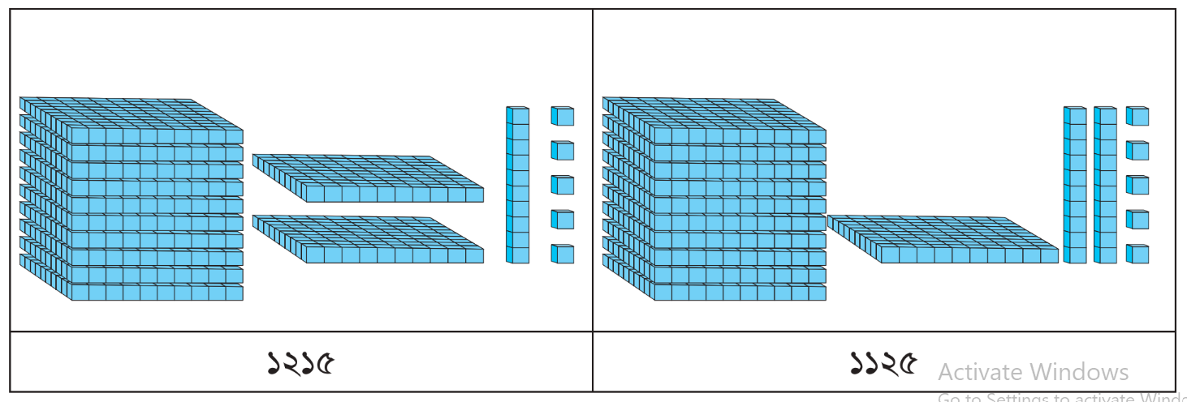
সংখ্যা তুলনা কর

Slide 7
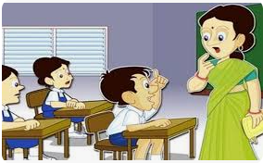
কী দেয়া আছে , কী করতে হবে ?
‘খ’ দল থেকে বলো!
বড় স্থানীয় মান থেকে ছোট স্থানীয় মান তুলনা করব
ঠিক বলেছো!

Slide 8

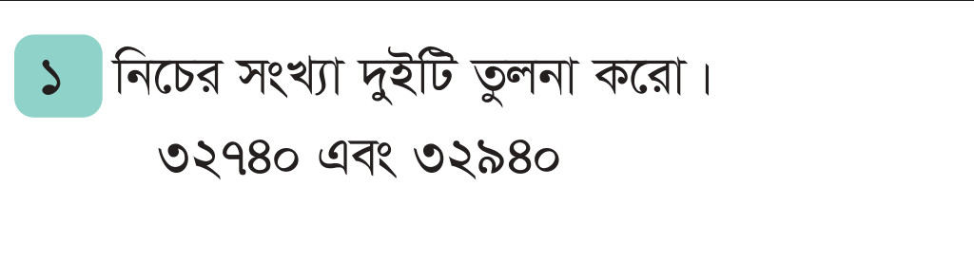
দলীয় কাজ

Slide 9
তোমাদের কাজ আমাকে দেখাও!
মূল্যায়ন

Slide 10

৩৯৭৫২ ও ৩৯৭৬২
স্থানীয় মানের ধারনা থেকে ছোট বড় তুলনা কর

Slide 11
ধন্যবাদ

